Slide 1

响 应 式 布 局
——媒介查询
商务实践中心市场策划部

Slide 2
响应式布局
响应式布局是现在很流行的一个设计理念，随着移动互联网的盛行，为解决如今各式各样的浏览器分辨率以及不同移动设备的显示效果，设计师提出了响应式布局的设计方案。所谓的响应式布局，就是一个网站能够兼容多个终端——而不是为每个终端做一个特定的版本。也就说一个页面可以在多个终端呈现出你想要的效果，能够兼容各个终端。

Slide 3


响应式布局
的优缺点

Slide 4
E
D
A
Information
优点：
面对不同分辨率设备
灵活性强
能够快捷解决多设备
显示适应问题
缺点：
兼容各种设备工作量大，效率低下，代码累赘，会出现隐藏无用的元素，加载时间加长，其实这是一种折中性质的设计解决方案，多方面因素影响而达不到最佳效果。
在一定程度上改变了网站原有的布局结构，会出现用户混淆的情况

Slide 5

利用Media Query实现响应式布局

Slide 6

I
Experience
A
D
1、media query
通过不同的媒体类
型和条件定义样
式表规则。
媒体查询让CSS
可以更精确作用
于不同的媒体
的不同条件
2、语法结构
@media 设备名
only （选取条件）
not （选取条件）
and
（设备选取条件）
，设备二{sRules}
3、用法
在link中使用
@media：
<link rel=
“stylesheet”
type=“text/css”
media=
“screen and
(max-width:480px)”
href=“link.css”
/>
在样式表中内嵌
@media：
@media screen
and
(max-width:
479px)
{选择器{
属性：
属性值；
}}

Slide 7

响应式初探

Slide 8
I
E
Analysis
D
媒体查询
兼容
响应式布局最重要的部分是媒体查询。仿造的是一个比较流行的Bootstrap框架的媒体查询代码，具体如下：
/*媒体查询，参考部分Bootstrap框架*/
/*当页面大于1200px时，大屏幕，PC端*/
@media (min-width:1200px){ }
/*在992和1199像素之间的屏幕里，中等屏幕分辨率低的PC*/
@media (min-width:992px) and (max-width:1199px){}
/*在768和991像素之间的屏幕里，小屏幕，主要是PAD*/
@media (min-width:768px) and (max-width:991px){}
/*在480和767像素之间的屏幕里，超小屏幕，主要是手机*/
@media (min-width:480px) and (max-width:767px){}
/*在小于480像素的屏幕，微小屏幕，更低分辨率的手机*/
@media (max-width:479px){}
pc端
pad端
移动端

Slide 9

页面缩放
设置

Slide 10
I
E
A
Develope
<meta name="viewport" content="width=device-width,initial-scale=1.0,maximum-scale=1.0,user-scalable=no">
/*移动或响应式web页面缩放设置*/
width=device-width ：表示宽度是设备屏幕的宽度
initial-scale ：表示初始的缩放比例
maximum-scale ：表示允许用户缩放到的最大比例
user-scalable ：表示用户是否可以手动缩放

Slide 11

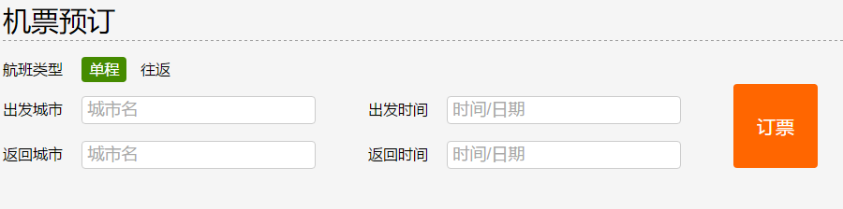
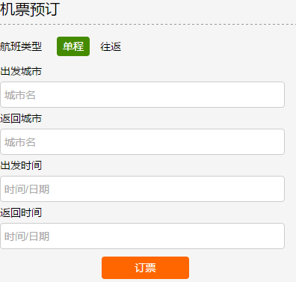
I
E
A
Develope
表单
屏幕宽度为1366像素
屏幕宽度为471像素

Slide 12
I
E
A
Develope
成员
20158732 周钇休
20158710 成艳艳
20158708 刘正琴
谢谢观看！

